Slide 1
শুভেচ্ছা
শুভেচ্ছা
শুভেচ্ছা
মুহাম্মদ আরিফ উদ্দীন
প্রভাষক (বাংলা)
বখতিয়ার পাড়া চারপীর আউলিয়া আলিম মাদরাসা।
আনোয়ারা, চট্টগ্রাম।

Slide 2
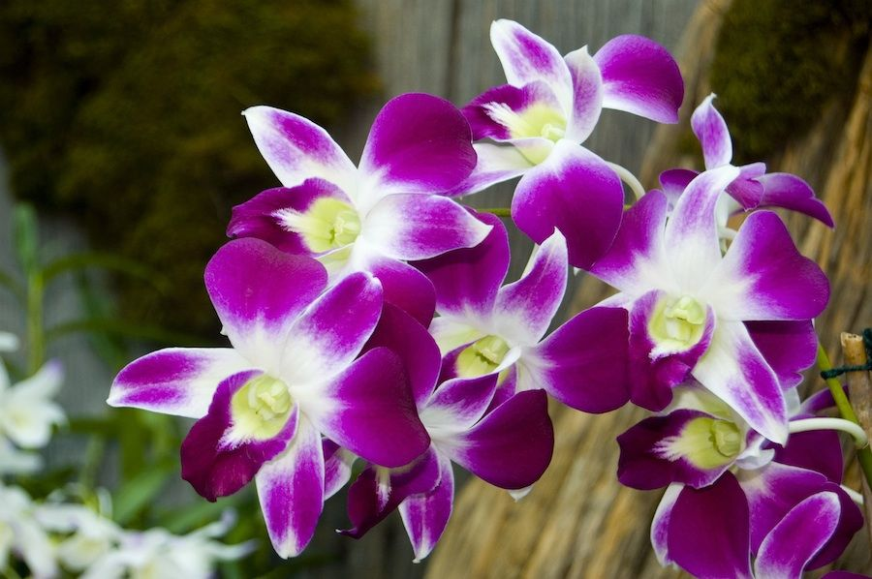
বাংলা সাহিত্য দশম শ্রেণি
সময়ঃ ৪০ মিনিট

Slide 3
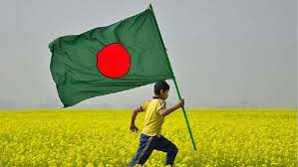
আস আমরা একটা ভিডিও ক্লিপ দেখি
প্রিয় শিক্ষার্থীরা ভিডিওতে তোমরা কী দেখেছ?
বাংলাদেশ

Slide 4
সাহসী জননী বাংলা
কামাল চৌধুরী
পৃষ্ঠা নং-৩০১-৩০৩

Slide 5
শিখনফল
এ পাঠ শেষে শিক্ষার্থীরা----------
কবি কামাল চৌধুরীর সম্পর্কে বলতে পারবে।
কবিতাটির জটিল শব্দের অর্থ বলতে পারবে।
কবিতাটি শুদ্ধ উচ্চারণে পড়তে পারবে।
কবিতাটির মূলভাব বিশ্লেষণ করতে পারবে।

Slide 6
জন্মঃ
২৮ জানুয়ারি ১৯৫৭
আহমদ হোসেন চৌ.
বেগম তাহেরা হোসেন
জন্মস্থানঃ
পিতাঃ
বাংলা একাডেমী পুরস্কার
মাতা
এস এস সি
এইচ এস সি
এই পথ এই কোলাহল
স্নাতক ও স্নাতকোত্তর
পি এইচ ডি
পান্থশালার ঘোড়া
পেশা
কামাল চৌধুরী
সাহিত্য
সাহিত্য
টানাপোড়নের দিন
সাহিত্য
সাহিত্য
মিছিলের সমান বয়সী
মূখ্য সচিব
পুরস্কার

Slide 7
“সাহসী জননী বাংলা”
কামাল চৌধুরী
সাহসী জননী বাঙলা , বুকে চাপা মৃতের আগুন
রাত জাগে পাহারায়… বুড়িগঙ্গা পদ্মা নদীতীর
ডাকাত পড়েছে গ্রামে, মধ্যরাতে হানাদার আসে
ভাই বোন কে ঘুমায়? জাগে নীলকমলেরা জাগে।
গ্রেনেড উঠেছে হাতে… কবিতার হাতে রাইফেল
এবার বাঘের থাবা, ভোজ হবে আজ প্রতিশোধে
যার সঙ্গে যে রকম , সেরকম খেলবে বাঙালি
খেলেছি, মেরেছি সুখ…কান কেটে দিয়েছি তোদের ।
এসেছি আবার ফিরে… রাতজাগা নির্বাসন শেষে
এসেছি জননী বঙ্গে স্বাধীনতা উড়িয়ে উড়িয়ে…
তোদের অসুর নৃত্য… ঠা ঠা হাসি…ফিরিয়ে দিয়েছি
তোদের রক্তাক্ত হাত মুচড়ে দিয়েছি নয় মাসে
চির কবিতার দেশ…ভেবেছিলি অস্ত্রে মাত হবে
বাঙালি অনার্য জাতি, খর্বদেহ… ভাত খায়, ভীতু
কিন্তু কী ঘটল শেষে, কে দেখাল মহা প্রতিরোধ
অ আ ক খ বর্ণমালা পথে পথে তেপান্তরে ঘুরে
উদ্বাস্তু আশ্রয়হীন… পোড়াগ্রাম… মাতৃ অপমানে
কার রক্ত ছুঁয়ে শেষে হয়ে গেল ঘৃণার কার্তুজ।

Slide 8
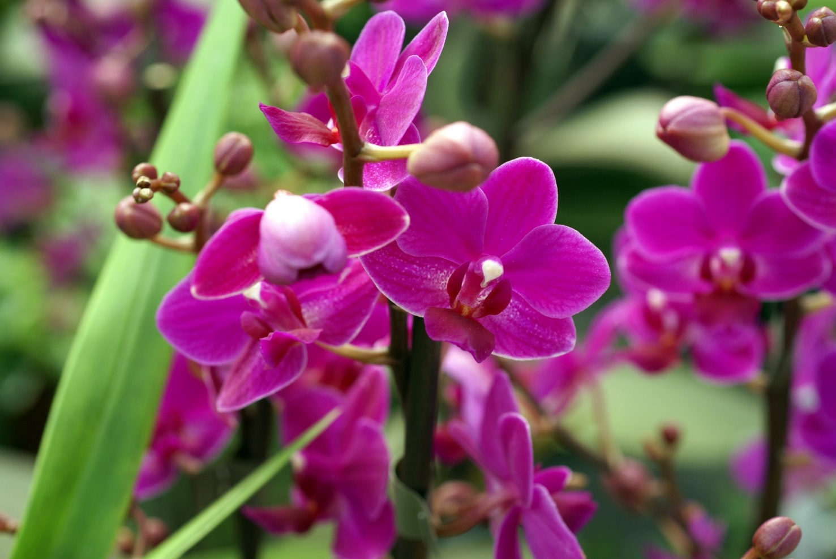
জোড়ায় কাজ
“সাহসী জননী বাংলা” কবিতার জটিল শব্দগুলো চিহ্নিত কর এবং যেগুলোর অর্থ জানা আছে সেগুলো অর্থসহ খাতায় লেখ।

Slide 9
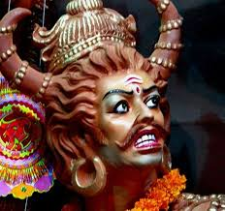
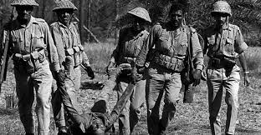
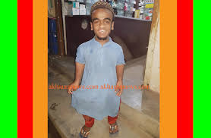
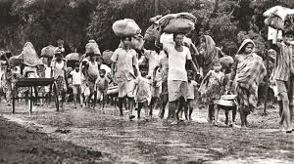
দৈত্য বা দানব
অসুর =
শব্দার্থঃ
পরাজিত বা বশ্যতা স্বীকার করা
মাত =
খাটো বা বেঁটে আকৃতির লোক
খর্বদেহ=
বাসভূমি থেকে বিতাড়িত
উদ্বাস্তু=

Slide 10
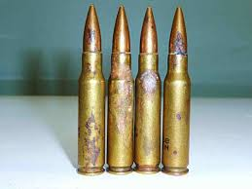
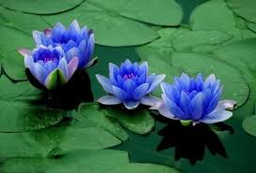
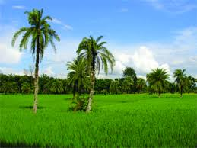
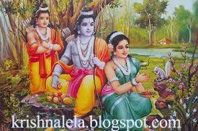
বন্দুকের টোটা
কার্তুজ=
নীল রঙের পদ্ম ফুল
নীল কমল=
শব্দার্থঃ
দূর ব্যাপী জনহীন বিশাল মাঠ
তেপান্তর=
স্বদেশ থেকে বহিষ্কার
নির্বাসন=

Slide 11
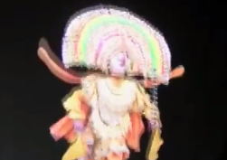
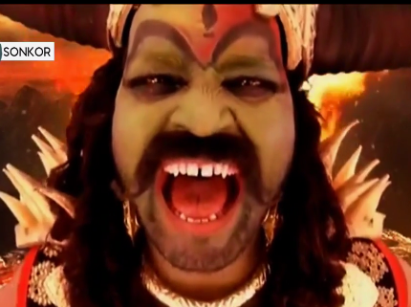
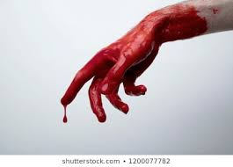
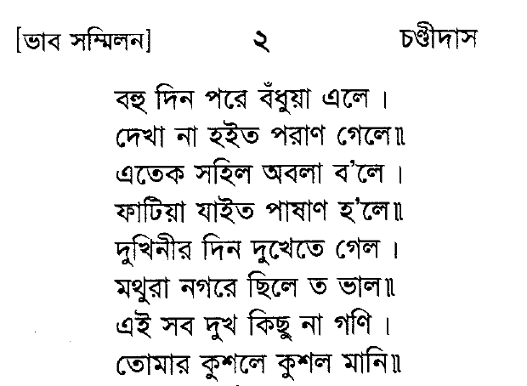
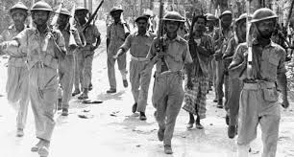
অসুর নৃত্য
ঠা ঠা হাসি
রক্তাক্ত হাত
চির কবিতার দেশ…ভেবেছিলি অস্ত্রে মাত হবে

Slide 12
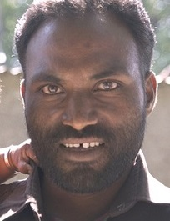
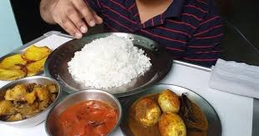
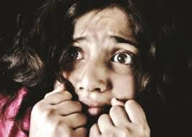
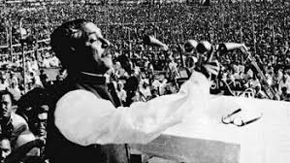
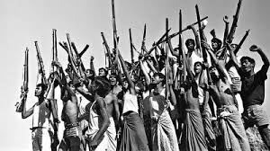
ভাত খাওয়া
ভয় পেয়েছে
বাঙালি অনার্য জাতি, খর্বদেহ… ভাত খায়, ভীতু
দ্রাবিড়/ অনার্য
খর্ব দেহ
বঙ্গবন্ধুর নির্দেশে মুক্তিযোদ্ধাদের প্রতিরোধ
কিন্তু কী ঘটল শেষে, কে দেখাল মহা প্রতিরোধ

Slide 13
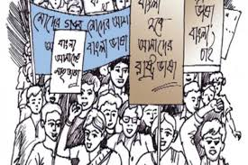
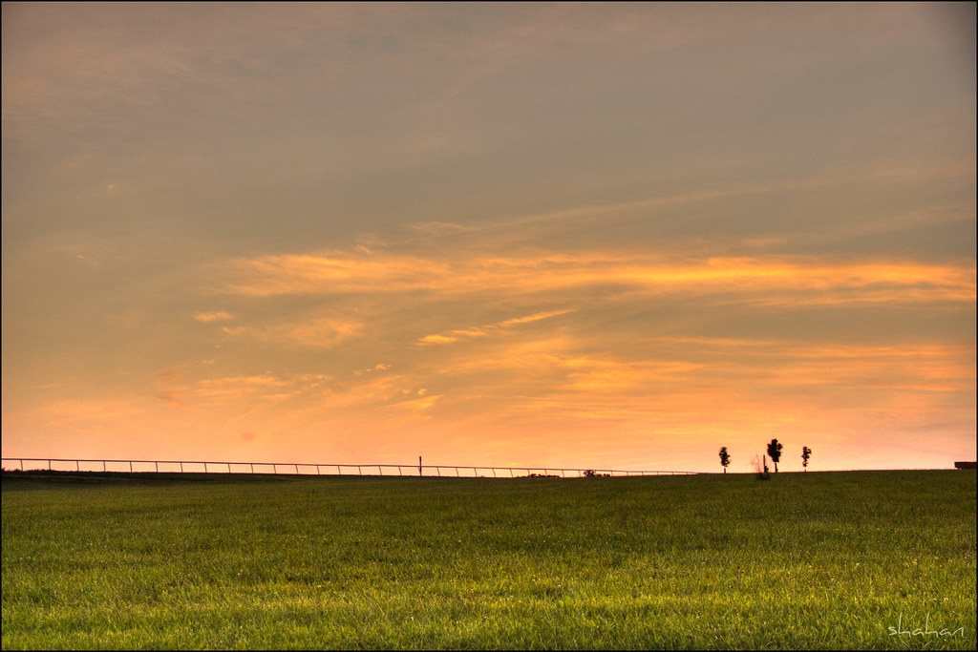
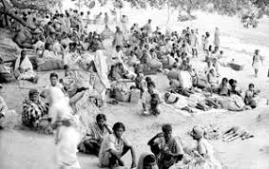
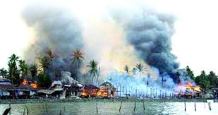
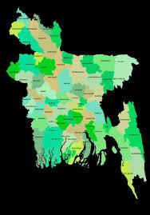
বর্ণমালা
ভাষা আন্দোলন
তেপান্তর
অ আ ক খ বর্ণমালা পথে পথে তেপান্তরে ঘুরে
আশ্রয়হীন
পোড়া গ্রাম
উদ্বাস্তু আশ্রয়হীন… পোড়াগ্রাম… মাতৃ অপমানে

Slide 14
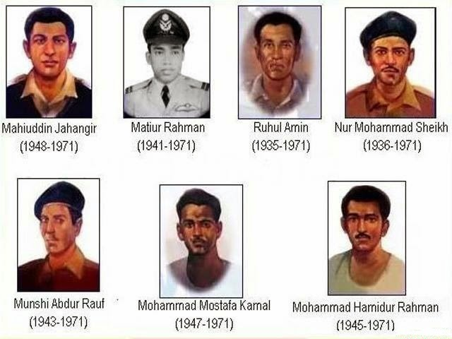
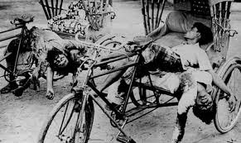
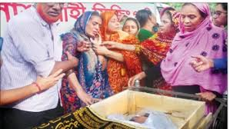
রক্ত
৭জন বীরশ্রেষ্ঠ
কার্তুজ
কার রক্ত ছুঁয়ে শেষে হয়ে গেল ঘৃণার কার্তুজ।
পাকিস্তানীদের হাতে নিহত
মৃত্যু শোক
সাহসী জননী বাঙলা , বুকে চাপা মৃতের আগুন

Slide 15
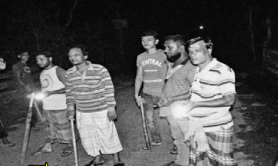
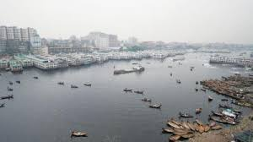
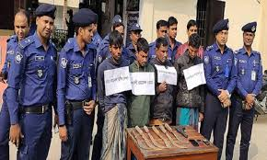
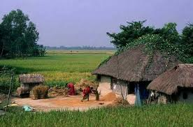
পাহারা দিচ্ছে
বুড়িগঙ্গা নদী
পদ্মা নদী
রাত জাগে পাহারায়… বুড়িগঙ্গা পদ্মা নদীতীর
ডাকাত
গ্রাম
হানাদার বাহিনী
ডাকাত পড়েছে গ্রামে, মধ্যরাতে হানাদার আসে

Slide 16
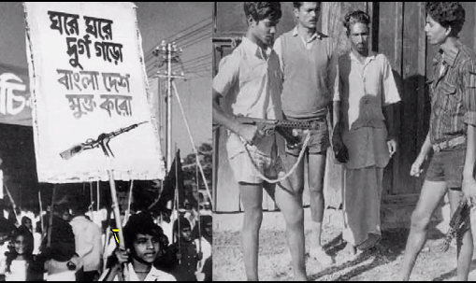
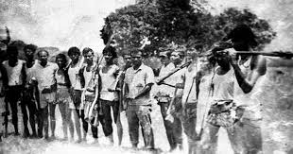
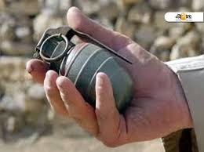
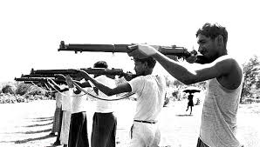
ভাই বোন সবার অংশগ্রহণ
নীল পদ্ম
নীল কমল বলতে মুক্তিযোদ্ধাকে বুঝানো হয়েছে।
ভাই বোন কে ঘুমায়? জাগে নীলকমলেরা জাগে।
গ্রেনেড
কবিতা
কবিতা বলতে মুক্তিযোদ্ধাকে বুঝানো হয়েছে।
গ্রেনেড উঠেছে হাতে… কবিতার হাতে রাইফেল

Slide 17
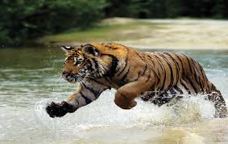
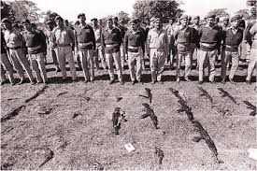
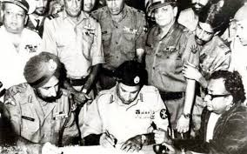
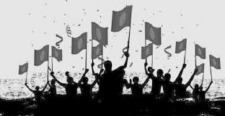
বাঘের থাবা
হানাদারদের আত্মসমর্পন
এবার বাঘের থাবা, ভোজ হবে আজ প্রতিশোধে
খেলেছি, মেরেছি সুখ…কান কেটে দিয়েছি তোদের ।
এসেছি আবার ফিরে… রাতজাগা নির্বাসন শেষে
এসেছি জননী বঙ্গে স্বাধীনতা উড়িয়ে উড়িয়ে…
মুক্তুযোদ্ধাদের ফিরে আসা
মুক্তুযোদ্ধাদের বিজয় উল্লাস

Slide 18
দলগত কাজ
“তোদের রক্তাক্ত হাত মুচড়ে দিয়েছি নয় মাসে”- ব্যাখ্যা কর।
“জাগে নীল কমলেরা জাগে”- ব্যাখ্যা কর।
“যার সঙ্গে যে রকম সেরকম খেলবে বাঙালি”- ব্যাখ্যা কর।
“এসেছি জননী বঙ্গে স্বাধীনতা উড়িয়ে উড়িয়ে”- ব্যাখ্যা কর।
দল-১ শাপলা
দল-২ গোলাপ
দল-৩ জবা
দল-৪ চাঁপা

Slide 19
শিখন মূল্যায়ন
উত্তর বলি
কামাল চৌধুরীর গ্রামের নাম কী ?
কামাল চৌধুরী কোন প্রতিষ্ঠান থেকে স্নাতক ডিগ্রি লাভ করেন?
কামাল চৌধুরীর দুটি কাব্যের নাম বল ?
‘সাহসী জননী বাংলা’ কবিতাটি কোন কাব্য থেকে নেয়া হয়েছে ?
কামাল চৌধুরীর পাওয়া একটি পুরস্কারের নাম বল ?
কবি বাংলাদেশকে কিসের দেশ বলেছেন ?
‘সাহসী জননী বাংলা’ কবিতাটিতে কোন কোন নদীর নাম উল্লেখ আছে ?
‘নীল কমলেরা’ বলতে কবি কাদেরকে বুঝিয়েছেন ?
‘সাহসী জননী বাংলা’ কবিতায় বাঙালির জন্য যে বিশেষণ ব্যবহার করা হয়েছে তা বল।
স্বাধীনতার পতাকা উড়িয়ে তারা কোথা হতে এসেছে?

Slide 20
বাড়ির কাজ
বাংলাদেশের স্বাধীনতা অর্জনে মুক্তিযোদ্ধার ভূমিকা ‘সাহসী জননী বাংলা’ কবিতার আলোকে বর্ণনা দাও।

